Slide 1
第七章 运行时环境

Slide 2
学习内容
源语言语义
存储组织
存储分配策略
对非局部名字的访问
参数传递
符号表
动态内存分配

Slide 3
7.1 源语言相关问题
7.1.1 过程（函数），procedure——静态概念 活动，activation——动态概念
过程定义，procedure definition
过程名，procedure name
过程体，procedure body
函数，function
调用，call
形式参数，formal parameters
实际参数，actual parameters

Slide 4
Pascal源码示例
program sort(input, output);
var a : array [0..10] of integer;
procedure readarray;
var i : integer;
begin
for i := 1 to 9 do read(a[i]);
end;
function partition(y, z : integer) : integer;
var i, j, x, v : integer;
begin …
end;
过程名
过程定义
过程体
函数定义
形式参数

Slide 5
Pascal源码示例（续）
procedure quicksort(m, n : integer);
var i : integer;
begin
if (n > m) then begin
i := partition(m, n);
quicksort(m, i - 1);
quicksort(i + 1, n)
end
end;
调用
实际参数

Slide 6
Pascal源码示例（续）
begin
a[0] := -9999; a[10] := 9999;
readarray;
quicksort(1, 9);
end.

Slide 7
7.1.2 活动树（activation tree）
控制流
顺序性：程序的执行→一组操作步骤序列，在每个步骤，控制流开始于程序的特定位置
过程的执行：起始于过程体开始，最终控制权返回到过程调用点之后→活动树表示
活动：一次执行（execution）
过程P的生存期，lifetime
过程体执行的第一步操作到最后一步操作的操作序列，包括P调用其他过程的时间

Slide 8
过程的活动
p调用q，控制最终会返回p——每次控制流从p转移到q，总会返回到p
过程的生命期或者不重叠、或者嵌套——b在a退出之前进入，则必在a之前退出
利用输出语句演示嵌套
execution begin… …
enter readarray leave quicksort(1, 3)
leave readarray enter quicksort(5, 9)
enter quicksort(1, 9) …
enter partition(1, 9) leave quicksort(5, 9)
leave partition(1, 9) leave quicksort(1, 9)
enter quicksort(1, 3) execution terminated.

Slide 9
递归
过程p的某个活动尚未结束，又开始它的一个新的活动
间接递归
活动树
结点——过程的活动
根结点——主程序的活动
a是b的父结点←→控制流从a到b
a在b的左边←→a的生存期在b之前

Slide 10
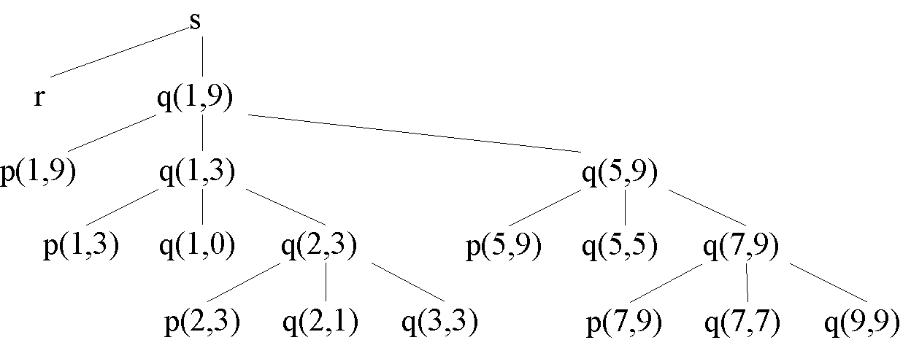
例7.1

Slide 11
7.1.3 控制栈（control stack）
活动树深度优先遍历→控制流变化
控制栈
当活动开始，对应结点入栈
结束后，将其弹出
当前栈内容——到根结点的路径

Slide 12
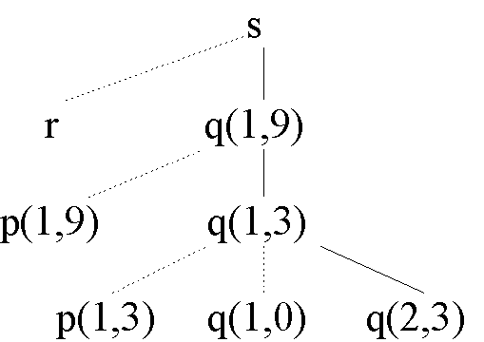
例7.2

Slide 13
7.1.4 作用域
声明（declaration）：规定名字的含义
显式声明、隐式声明（Fortran）
同一名字在程序不同位置的不同声明
作用域（scope）：声明起作用的范围
局部的（local）、非局部的（nonlocal）
作用域规则
确定声明起作用的范围
名字对应哪个声明
利用符号表

Slide 14
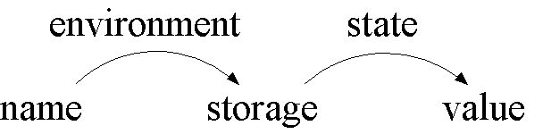
7.1.5 名字的绑定（binding）
名字只声明一次，运行时也可能指向不同数据对象
环境（environment）：函数
名字→存储位置，名字→l-value
状态（state）：函数
存储位置→存储数据，l-value→r-value

Slide 15
环境和状态
赋值语句改变状态，但不改变环境
对某个环境，若名字x对应存储位置s→ x绑定到s，s是x的一个绑定
绑定——声明的动态概念
Pascal过程的局部名字，不同活动→不同存储位置
静态概念
动态概念
过程的定义 过程的活动
名字的声明 名字的绑定
声明的作用域 绑定的生存期

Slide 16
7.1.6 影响存储组织的几个问题
过程可否递归？
过程活动结束时，局部名字值如何处理
过程可否访问非局部名字？
过程被调用时，参数如何传递
过程可否作为参数
过程可否作为返回类型
程序可否动态控制存储分配
存储是否必须显式释放？

Slide 17
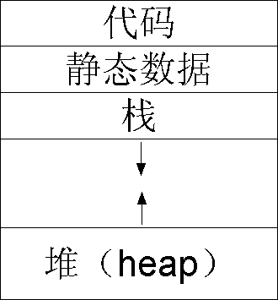
7.2 存储组织
7.2.1 运行时存储细化
存储目标代码——大小固定
存储数据对象——部分固定
控制栈——保存过程的活动信息

Slide 18
活动信息的保存
过程调用
当前过程活动终止
状态信息（寄存器、PC）→控制栈
调用返回
从控制栈恢复状态信息
停止的过程活动重新开始
局部数据对象→控制栈
堆
动态内存分配
也可能保存活动信息

Slide 19
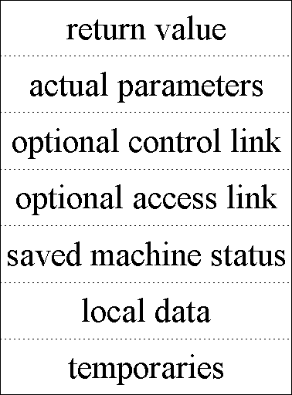
7.2.2 活动记录(activation record)
存放被调用函数传递给调用函数的返回结果
调用函数向被调用函数传递实际参数的区域
调用函数（父函数）活动记录的指针
用来访问那些保存在其他 活动记录中的非局部数据
函数调用前时刻机器状态相关的 一些信息：程序计数器、寄存器…
保存局部数据
保存临时数据：表达式计算中间结果…

Slide 20
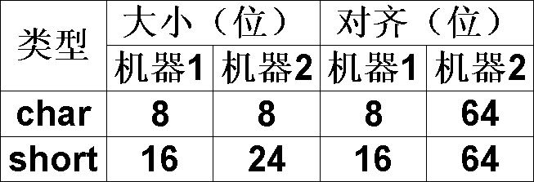
7.2.3 局部数据布局
例7.3
类型→占用空间
对齐（align），补丁（padding）， 压缩（pack）
char a; short b;
机器1：4字节，a之后1字节补丁
机器2：16字节

Slide 21
7.3 内存分配策略
静态分配（static）
在编译时（运行之前）确定所有数据的内存分布
栈分配（stack）
利用栈管理运行时存储
堆分配（heap）
允许用户在运行时动态地在堆之上分配、释放内存

Slide 22
7.3.1 静态分配策略
局限性
数据对象的大小和对其内存位置的限制，必须在编译时已知
不允许递归← 对过程的多次活动，局部名字都绑定到相同的存储位置——局部名字的值在多次调用间会得到保持（retain）
不允许动态数据分配

Slide 23
例7.4 Fortran的静态分配
PROGRAM CNSUME
CHARACTER * 50 BUF
INTEGER NEXT
CHARACTER C, PRDUCE
DATA NEXT /1/, BUF /‘ ’/
6 C = PRDUCE()
BUF(NEXT:NEXT) = C
NEXT = NEXT + 1
IF (C .NE. ‘ ’) GOTO 6
WRITE (*, ‘(A)’) BUF
END
赋初值

Slide 24
例7.4 Fortran的静态分配（续）
CHARACTER FUNCTION PRDUCE()
CHARACTER * 80 BUFFER
INTEGER NEXT
SAVE BUFFER, NEXT
DATA NEXT /81/
IF (NEXT .GT. 80) THEN
READ (*, ‘(A)’) BUFFER
NEXT = 1
END IF
PRDUCE = BUFFER(NEXT:NEXT)
NEXT = NEXT + 1
END
“保持”

Slide 25
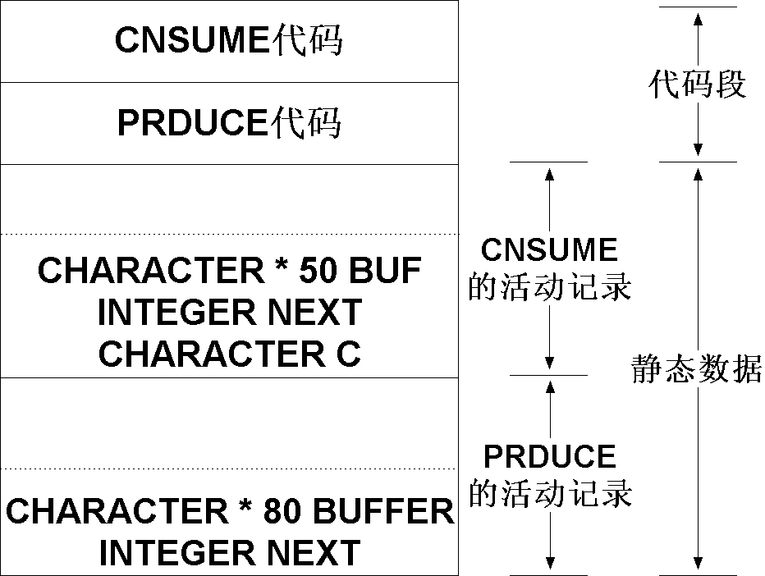
例7.4 Fortran的静态分配（续）

Slide 26
例7.4 Fortran的静态分配（续）
用户输入“hello world”
PRDUCE
常态：缓冲区字符→CNSUME，NEXT加1
缓冲区用完（NEXT>80），重新读取用户输入
第一次调用：NEXT=81，用户输入→BUFFER，NEXT←1，‘h’→CNSUME，NEXT加1
第二次，BUFFER未变，NEXT未变=2，‘e ’ →CNSUME，NEXT加1
…

Slide 27
7.3.2 栈分配策略
过程调用——push 活动记录
过程返回——pop 活动记录
每次过程活动，局部名字都绑定到新的位置
过程结束，局部名字空间被释放——值丢失

Slide 28
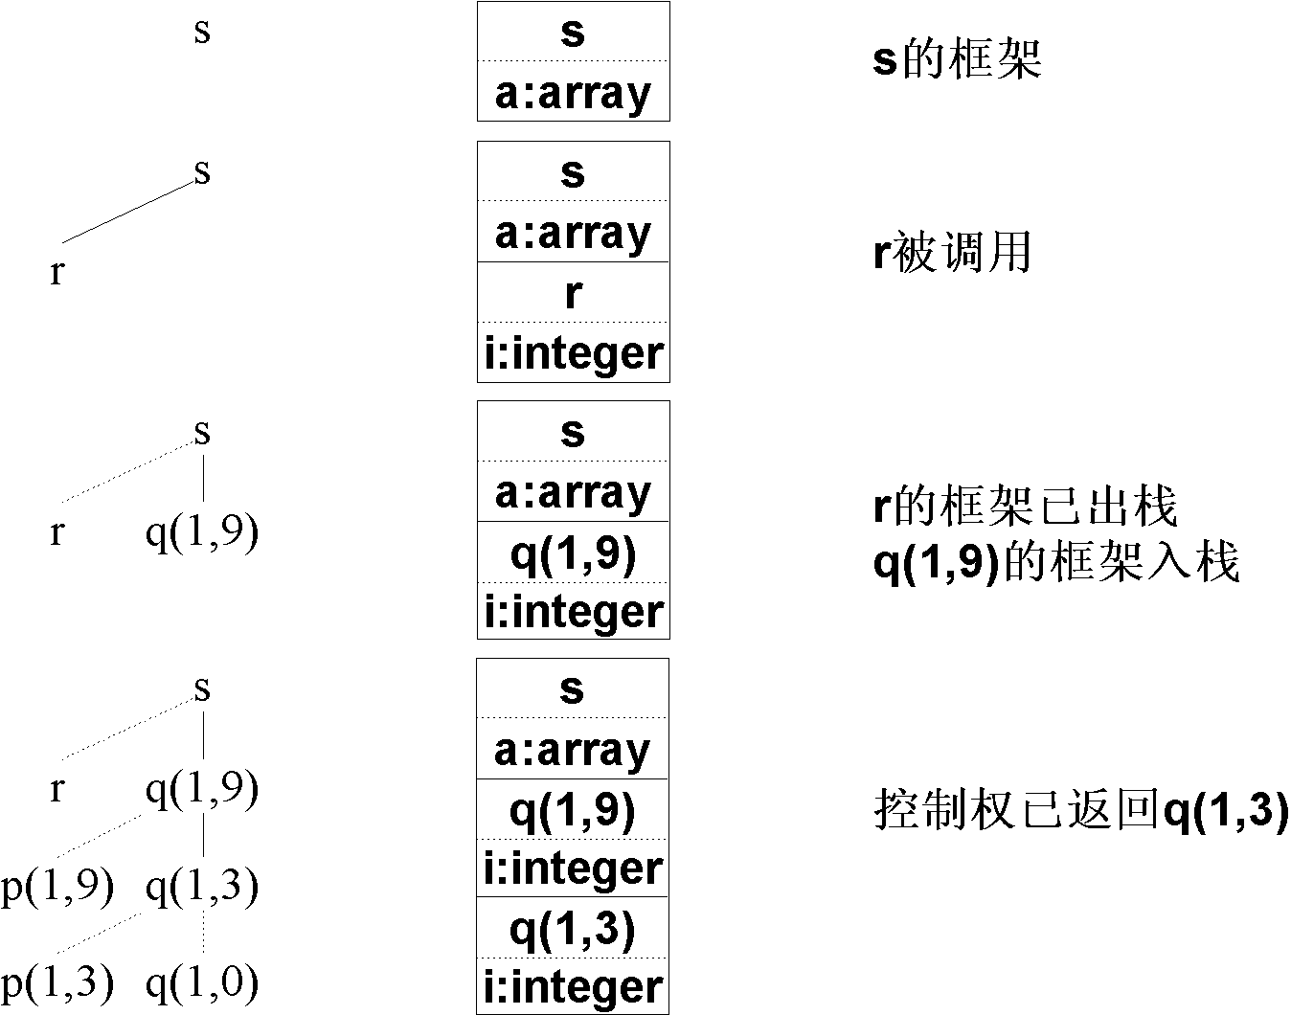
例7.5 快速排序执行过程

Slide 29
调用序列（calling sequence）
创建活动记录，填写相关信息的代码
返回序列，return sequence
划分到调用函数和被调用函数两部分
较早确定大小的信息放在活动记录中部
控制链接、访问链接、机器状态信息
临时单元
实际参数、返回值
局部数据，Pascal局部数组
大小确定
早→晚

Slide 30
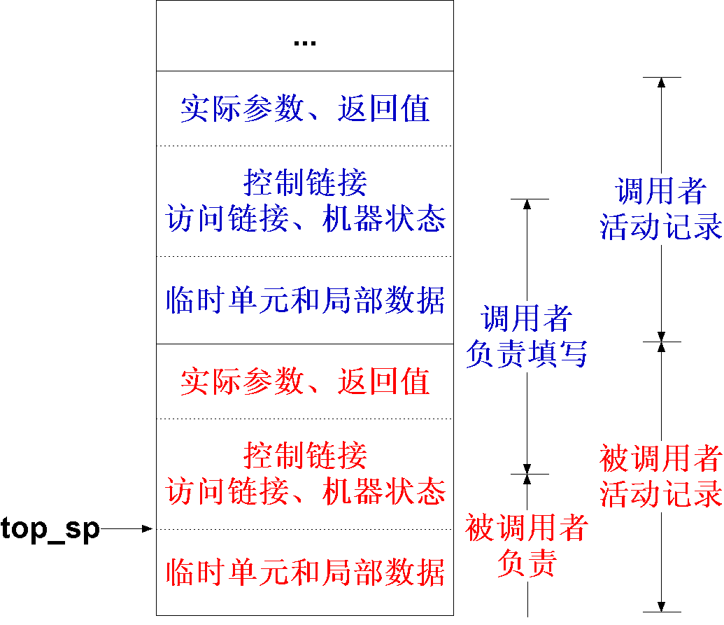
调用序列（续）
调用者计算实际参数

Slide 31
调用序列（续）
调用者存储返回地址（被调用函数返回后继续运行的代码位置）和top_sp旧值，然后将top_sp调整到下图位置——要跨过 调用者的局部数据和 临时单元以及 被调用者的实际参数 和状态区

Slide 32
调用序列（续）
被调用者保存寄存器值和其他状态信息

Slide 33
调用序列（续）
被调用者初始化局部数据，开始运行

Slide 34
返回序列
被调用者设置返回值（位于栈底，与调用者活动记录相邻）
利用保存的状态信息，被调用者恢复top_sp和其他寄存器，然后跳转到返回地址
调用者复制返回值

Slide 35
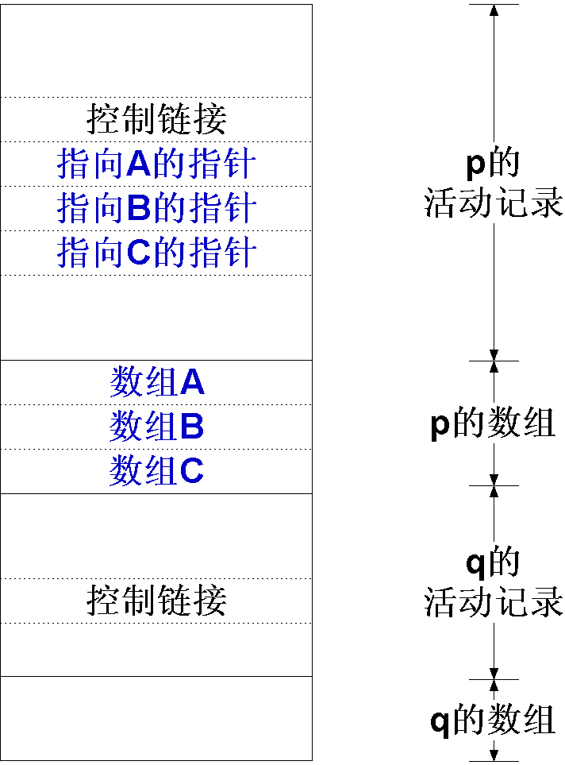
可变长度数据
top_sp
top

Slide 36
7.3.3 空悬（dangling）引用
例7.6：
内存空间已释放，但还存在指向它的引用——程序员的错误！
int *dangle()
{
int i = 23;
return &i;
}
main()
{
int *p;
p = dangle();
}

Slide 37
7.3.4 堆分配策略
栈分配策略的局限，不能处理下列情况
局部名字的值在活动结束后能够保持
被调用函数的活动生存期比调用者长——可用活动树表示控制流的语言无法实现
对小的（或大小已知的）活动记录
为若干可能大小，创建空闲块链表（静态）
为大小为s的活动记录分配空间，尽量使用s’的空闲块表，s’为大于等于s的最小值。空间释放时，将块退回空闲块链表
对大块内存分配，利用堆管理器

Slide 38
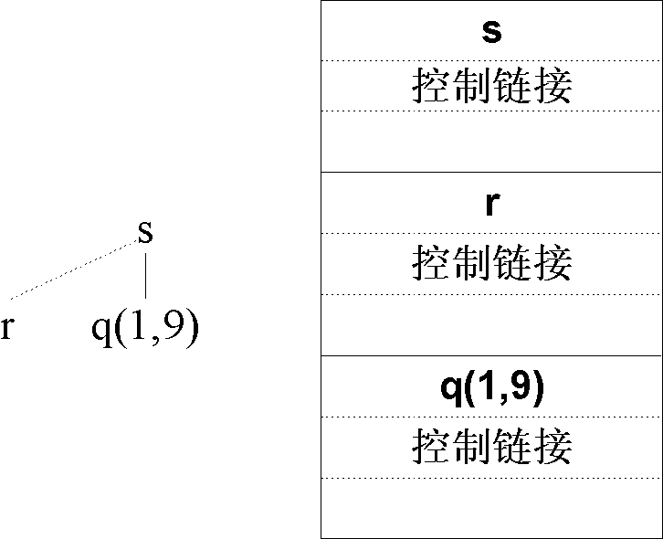
堆分配策略（续）
r的活动记录得到保持

Slide 39
7.4 访问非局部名字
栈
词法/静态作用域规则 lexical-，static-scope rule C、Pascal、Ada 嵌套问题
动态作用域规则 dynamic-scope rule Lisp、APL、Snobol

Slide 40
7.4.1 程序块（block）
语句块＋它的局部数据声明 { 声明 语句}
特性：嵌套结构、不会交叉
“最近嵌套规则”，most closely nested rule
对于块B中的声明，其作用域包括B
块B中未声明名字x，则B中对x的引用由某个外层块B’中x的声明所确定，B’满足：
在包围B的，且有x的声明的外层块中，B’是距离B最近的那个

Slide 41
嵌套块作用域示例
声明 作用域
int a = 0; B₀-B₂
int b = 0; B₀-B₁
int b = 1; B₁-B₃
int a = 2; B₂
int b = 3; B₃
main()
{
int a = 0;
int b = 0;
{
int b = 1;
{
int a = 2;
printf(“%d %d\n”, a, b);
}
{
int b = 3;
printf(“%d %d\n”, a, b);
}
printf(“%d %d\n”, a, b);
}
printf(“%d %d\n”, a, b);
}
B₂
B₀
运行结果
2 1
0 3
0 1
0 0
B₁
B₃

Slide 42
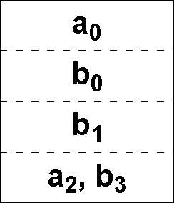
实现方法
栈实现，将块看作无参过程，进入块时为局部变量分配空间，退出时释放
为过程中所有块一起分配内存

Slide 43
7.4.2 无过程嵌套的静态作用域
C
局部名字——栈
任何过程之外的名字——静态分配
非局部——全局概念
过程可作为参数和返回值←非局部名字都可用静态地址访问到

Slide 44
过程作为参数——无嵌套情况
program pass(input, output);
var m : integer;
function f(n : integer) : integer;
begin f := m + n end;
function g(n : integer) : integer;
begin g := m * n end;
procedure b(function h(n : integer) : integer);
begin write(h(2)) end;
begin
m := 0;
b(f); b(g); writeln
end.
运行结果：
2 0

Slide 45
7.4.3 包含过程嵌套的静态作用域
Pascal，最近嵌套规则
program sort(input, output);
var a : array[0..10] of integer;
x : integer;
procedure readarray;
var i : integer;
begin … a … end {readarray};
procedure exchange(i, j : integer);
begin x:=a[i];a[i]:=a[j];a[j]:=x end {exchange};
procedure quicksort(m, n : integer);
var k, v : integer;
function partition(y, z : integer) : integer;
var i, j : integer;
begin …a… …v… end {partition};
begin … end {quicksort};
begin … end {sort}.

Slide 46
嵌套深度（nesting depth）
sort 1
readarray 2
exchange 2
quicksort 2
partition 3

Slide 47
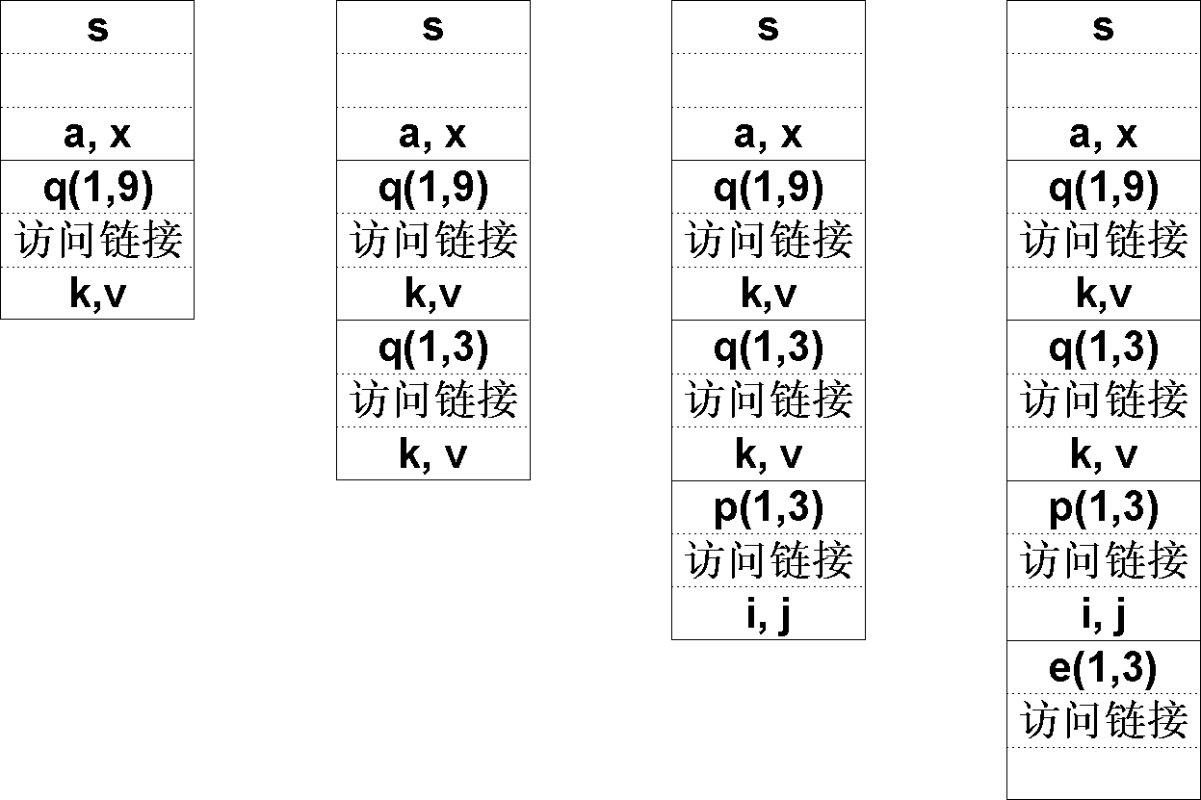
访问链接
p直接嵌套在q内→p的访问链接指向q的最近一次活动记录内的访问链接

Slide 48
使用访问链接
过程p（嵌套深度n_{p}）访问非局部数据a（嵌套深度n_{a}），n_{a}<=n_{p}，访问方法为：
当控制流到达p，其活动记录位于栈顶。从它的访问链接开始，遍历n_{p}-n_{a}（此值在编译阶段即可获得）个访问链接
此时即可到达a所在过程的活动记录，由其访问链接地址即可得到a的地址

Slide 49
设置访问链接
调用序列代码的一部分，假定过程p（嵌套深度n_{p}）调用过程x（嵌套深度n_{x}）
n_{p}<n_{x} ➔x在p内部声明，应将x的访问链接指向p的访问链接
n_{p}>=n_{x} ➔当前包含p和x，深度为1, 2, …, n_{x}-1的过程必然是相同 从p开始，遍历n_{p}-n_{x}+1个访问链接，到达同时包含p、x的最近的过程的活动记录 x的访问链接应指向此记录的访问链接

Slide 50
过程作为参数的情况
program param(input, output);
procedure b(function h(n : integer) : integer);
begin writeln(h(2)) end { b };
procedure c;
var m : integer;
function f(n : integer) : integer;
begin f := m + n end { f };
begin m := 0; b(f) end { c };
begin
c
end.

Slide 51
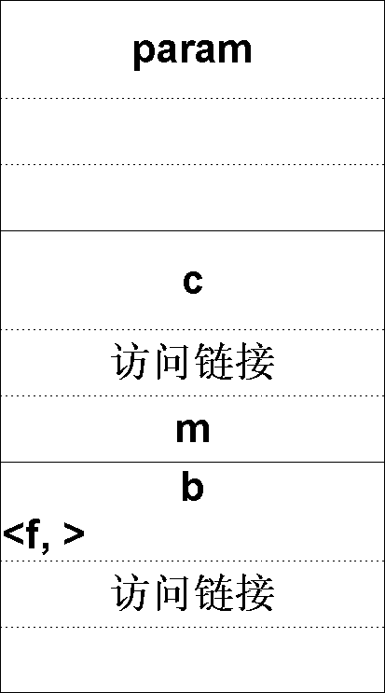
过程作为参数的情况（续）
当过程作为参数传递时，对应的访问链接也一起传递

Slide 52
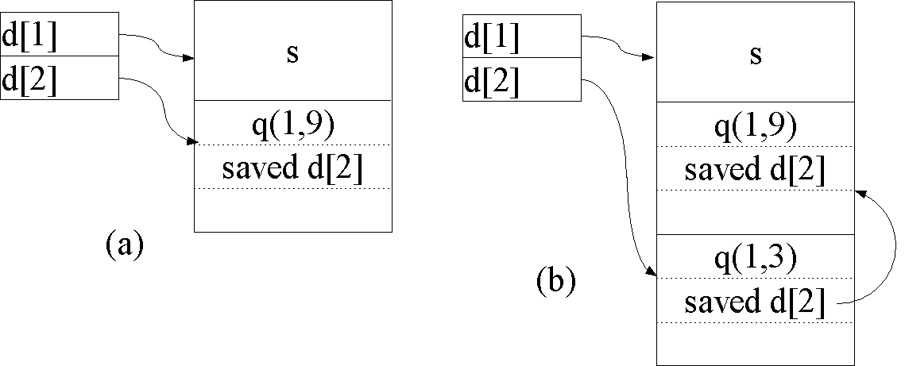
Display表
一维数组d[i]：将嵌套深度为i的过程的访问链接串起来

Slide 53
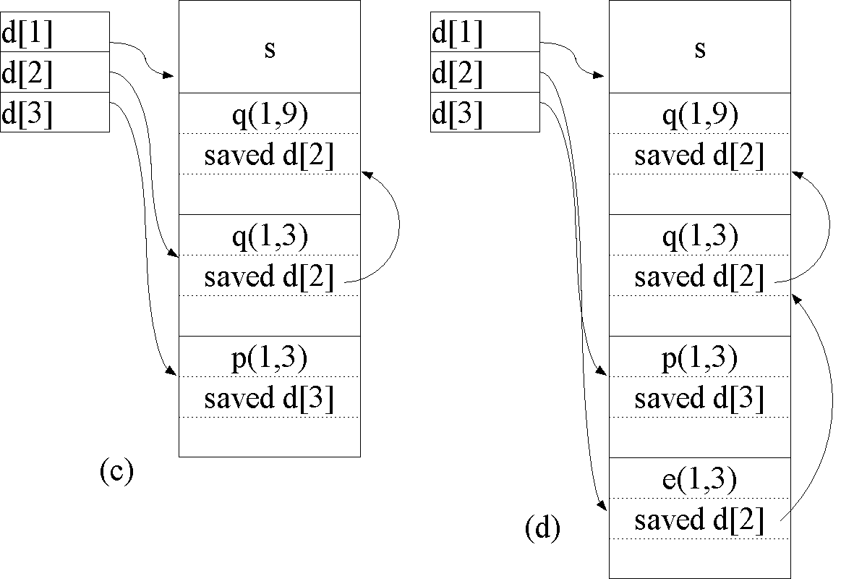
Display表（续）

Slide 54
display表的设置
当设置嵌套深度为i的过程的活动记录
旧的d[i]值保存入新的活动记录
设置d[i]指向新的活动记录
正确性：假定嵌套深度j的过程调用深度i的过程
j<i：➔i=j+1，d[1]~d[j]无需改变，d[i]指向新活动记录，上面(a)图
j>=i：➔包含两个过程，嵌套深度1,2,…,i-1的过程必然是相同的，将旧d[i]保存到新活动记录，并设置它指向新活动记录即可，上面(d)图

Slide 55
7.4.4 动态作用域
嵌套关系，调用关系决定名字绑定
program dynamic(input, output);
var r : real;
procedure show;
begin write(r : 5 : 3) end;
procedure small;
var r : real;
begin r := 0.125; show end;
begin
r := 0.25;
show; small; writeln;
show; small; writeln;
end.
静态绑定结果
0.250 0.250
0.250 0.250
动态绑定结果
0.250 0.125
0.250 0.125
此处调用show r绑定到
此处调用show r绑定到

Slide 56
实现方法
深访问，deep access
访问链接，控制链接
“深入”控制栈
浅访问，shallow access
名字的当前绑定值保存在静态区域
过程p新的活动开始，它的局部名字n接管为n分配的静态区域
n的原值可保存在p的活动记录中，当活动结束时恢复

Slide 57
7.5 参数传递
7.5.1 传值方式，call-by-value
形参与局部名字同样处理→存储位置在被调用函数的活动记录中
调用函数计算实参值，将其右值放置到形参的存储位置
对形参的操作不会影响实参的值

Slide 58
传值方式例
void swap(int x, int y)
{ int temp;
temp = x; x = y; y = temp; }
void main()
{ int a = 1, b = 2;
swap(a, b);
printf(“a is now %d, b is now %d\n”, a, b); }
结果 a is now 1, b is now 2
调用者 存储空间
...
a：1
b：2
...
swap 存储空间
...
x：2
y：1
temp：1
...

Slide 59
通过传递指针改变实参值
void swap(int *x, int *y)
{
int temp;
temp = *x; *x = *y; *y = temp;
}
void main()
{
int a = 1, b = 2;
swap(&a, &b);
printf(“a is now %d, b is now %d\n”, a, b);
}
显式传递地址
结果 a is now 2, b is now 1

Slide 60
7.5.2 传地址方式
call-by-reference，call-by-address， call-by-location，隐含传递地址
实参是名字或表达式，且具有左值，则其左值将被传递给形参
实参无左值，如a+b或2，则为其分配新的空间，将此空间的地址传递给形参
形参与实参——同一个数据对象
引用形参——用传递来的指针进行间接引用

Slide 61
例7.7
program reference(input, output)
var a, b : integer;
procedure swap(var x, y : integer);
var temp : integer;
begin
temp := x; x := y; y := temp;
end;
begin
a := 1; b := 2;
swap(a, b);
writeln(‘a =‘, a); writeln(‘b =‘, b);
end.
结果 a ＝ 2 b ＝ 1
传地址方式
调用者 存储空间
...
a: 2
b: 1
...
swap 存储空间
...
x:1000
y:1004
temp: 1
…
1000:
1004:
…

Slide 62
例7.7（续）
若调用swap(i, a[i])
将i和a[i]的左值复制到swap的活动记录中，假定保存在arg1和arg2两个位置——分别对应形参x和y
temp:=x——将arg1指向位置的值（i的初值，假定为I₀）赋予temp
x:=y——将arg2指向位置的值赋予arg1指向的位置——i := a[I₀]
y:=temp——将temp的值赋予arg2指向的位置——a[I₀]:=I₀

Slide 63
7.5.3 复制－恢复方式
copy-restore，传值和传地址的混合， copy-in，value-result
进入被调用函数之前，计算实参值，将其右值传送到被调用函数（传值）。另外，若实参有左值的话，还要求出左值
当调用返回时，将形参当前的右值复制回实参左值指向位置。

Slide 64
例
program copyout(input, output);
var a : integer;
procedure unsafe(var x : integer);
begin x := 2; a := 0; end;
begin
a := 1; unsafe(a); writeln(a);
end.
传地址方式 a、x指向相同内存地址，先被赋值为2，然后赋值为0，因此最终a的值为0
复制－恢复方式 a、x指向不同内存地址，unsafe结束后，a=0，x=2，此时进行恢复，x→a，最终a的值为2

Slide 65
7.5.4 传名方式(call-by-name)
Algol，拷贝规则，copy-rule
过程像宏一样处理
被调用——用过程体程序文本替换过程名
实参的程序文本替换形参
宏扩展，marco-expansion 内联扩展，in-line expansion
被调用过程内的局部名字保证与调用过程中的名字不混淆——可认为这些局部名字在宏扩展前改名为独一无二的名字
实参可能被加以括号，以保证完整性

Slide 66
例7.8
…
swap(i, a[i]);
…
在传名方式下，实际上相当于如下代码
…
temp := i;
i := a[i];
a[i] := temp;
…
结果与传值、传地址均不相同！
设I₀=1，a[1]=0，I₀→temp➔1→temp
a[I₀]→i——0→i
I₀→a[a[I₀]]——1→a[0]
而期望的是I₀→a[I₀]——1→a[1]
原因：x:=temp，x的地址此时才计算，
而传地址方式确定x地址的位置

Slide 67
例7.9 内联函数
x := f(A) + f(B);
➔
t₁ := A;
t₂ := B;
t₃ := f(t₁);
t₄ := f(t₂);
x := t₃ + t₄;

Slide 68
7.6 符号表
保存作用域和绑定信息
基本操作
添加新标识符——insert
查找标识符——lookup
符号表表项——记录
一致性
某些信息保存在外部，用指针指向
两个主要组成部分
名字：定长字符串；统一保存，指针指向
属性

Slide 69
实现方式一：线性表
数组方式
固定大小，可能浪费，也可能不足
链表方式
动态内存分配，根据输入大小确定
时间复杂度
查找操作：与表大小线性关系
插入操作
一个名字允许多个表项（不检查）：常数时间
检查重复表项：线性
n次插入，e次查找：cn(n+e)，O(n²)

Slide 70
实现方式二：hash表
开地址法：“链表数组”
长度m的数组，每个元素为指向一个符号表项链表的指针
hash函数：H(名字)→{0, 1, …, m-1}
H(名字)=i→名字存入第i个链表
若hash函数设计良好，每个链表长度n/m
n次插入，e次查找：cn(n+e)/m
hash函数的计算应该很高效

Slide 71
hash函数的选择
原则
计算简单
使表项均匀分布
常用算法
字符→整数➔名字→整数序列c₁, …, c_{k}
对整数序列进行数学运算→单一整数结果
对m取模
如：h₀=0，h_{i}=65599*h_{i-1}+c_{i}，H=h_{k}%m

Slide 72
作用域的处理
每个作用域一个符号表
对应活动记录，附着于语法树结点
处理作用域——为过程、块编号
符号表项——保存名字和过程号
名字匹配——名字字符串&过程编号
符号表操作
lookup：查找最近创建的表项
insert：创建新表项
delete：删除最近创建的表项

Slide 73
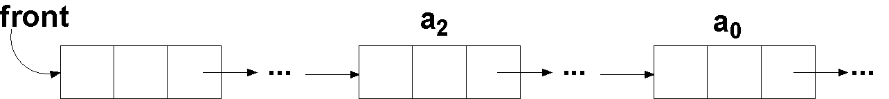
链表实现方式
front：最近创建的符号表项
insert：创建表项，插入到front之前
lookup：从front开始遍历链表
delete
无需保存过程编号
同一过程名字相邻，保存每个过程位置即可

Slide 74
hash表实现方式
lookup：相同名字总是存入同一链表，在对应链表搜索相同过程编号者即可
delete
无需遍历hash表所有链表
作用域指针，scope link，相同作用域的所有表项串接起来
指针设置问题

Slide 75
7.7 高级语言的动态内存分配
堆
显式方式：new, delete
隐式方式：中间计算结果
垃圾内存（garbage）
已分配内存未被任何指针引用
垃圾收集，garbage collection
空悬引用（dangling reference）
指针指向无效区域

Slide 76
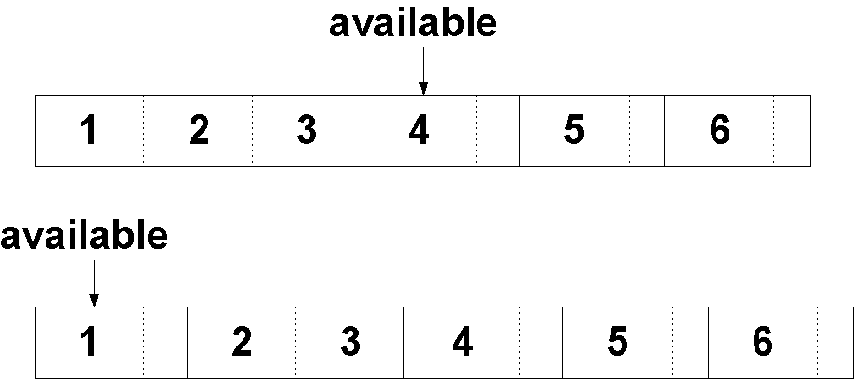
7.8 动态内存分配的处理
显式方式，定长块分配

Slide 77
隐式方式的内存释放问题
记录指向内存块的所有指针
处理两个问题
块边界
辨别块是否被使用
引用计数法，reference count 记录引用块的指针数目 计数=0➔可以释放 性能影响较大
标记技术，marking technique 暂停程序，检查所有指针 引用的内存块标记为used 未引用的内存块标记未unused，可释放

Slide 78
lcc的运行时环境处理
caller的帧
输入参数
返回地址
存储ebx
存储esi
存储edi
存储ebp
局部变量和全局变量
20
16
12
8
4
ebp
0
esp
callee的帧

Slide 79
lcc的运行时环境处理
调用序列
print(“%s: \n”, f->x.name); // 打印函数起始标号
print(“push ebx\n”); // 保存寄存器，设置栈指针
print(“push esi\n”);
print(“push edi\n”);
print(“push ebp\n”);
print(“mov ebp,esp\n”);

Slide 80
lcc的运行时环境处理
计算参数在栈中偏移
offset = 16 + 4;
for (i = 0; callee[i]; i++) {
Symbol p = callee[i];
Symbol q = caller[i];
p->x.offset = q->x.offset;
p->x.name = q->x.name = stringf(“%d”, p->x.offset);
p->sclass = q->sclass = AUTO;
offset += roundup(q->type->size, 4);
}

Slide 81
lcc的运行时环境处理
生成函数体代码，最后生成返回序列
print(“mov esp,ebp\n”);
print(“pop ebp\n”);
print(“pop edi\n”);
print(“pop esi\n”);
print(“pop ebx\n”);
print(“ret\n”);

Slide 82
lcc的运行时环境处理
数据定义
静态局部符号保证唯一名字
if (p->scope >= LOCAL && p->sclass == STATIC)
p->x.name = stringf(“L%d”, genlabel(1));
生成的符号→合法汇编名
if (p->generated)
p->x.name = stringf(“L%s”, p->name);
全局符号加下划线前缀
if (p->scope == GLOBAL || p->sclass == EXTERN)
p->x.name = stringf(“_%s”, p->name);
...

Slide 83
lcc的运行时环境处理
数据定义
空间分配
case C: print(“db %d\n”, v.uc); return;
case S: print(“dw %d\n”, v.ss); return;
case I: print(“dd %d\n”, v.i); return;
case U: print(“dd 0%xH\n”, v.u); return;
case P: print(“dd 0%xH\n”, v.p); return;
…

